Slide 1
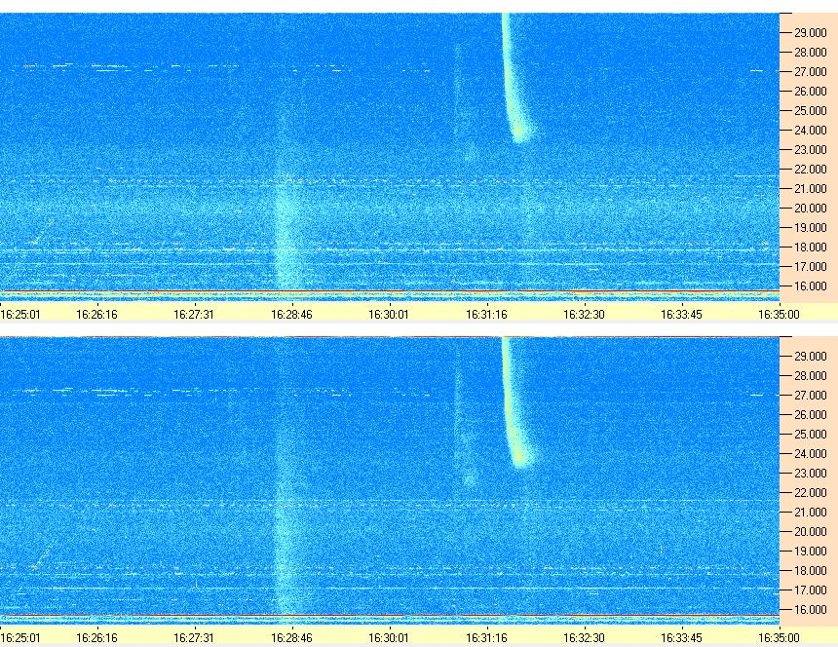
15
15
15
15
15
15
15
15
15
15
15
15
15
15
15
15
15
15

